Slide 1
La casa de Diego Oh!!!!
Período Nueve

Slide 2
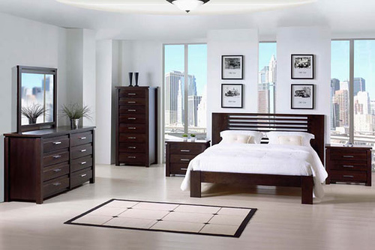
Mi Dormirtorio
Mi dormitorio es mediano. Mi dormitorio tiene una cama, una mesa, una cómoda, y una estantería. Tengo que arreglar el dormitorio.

Slide 3
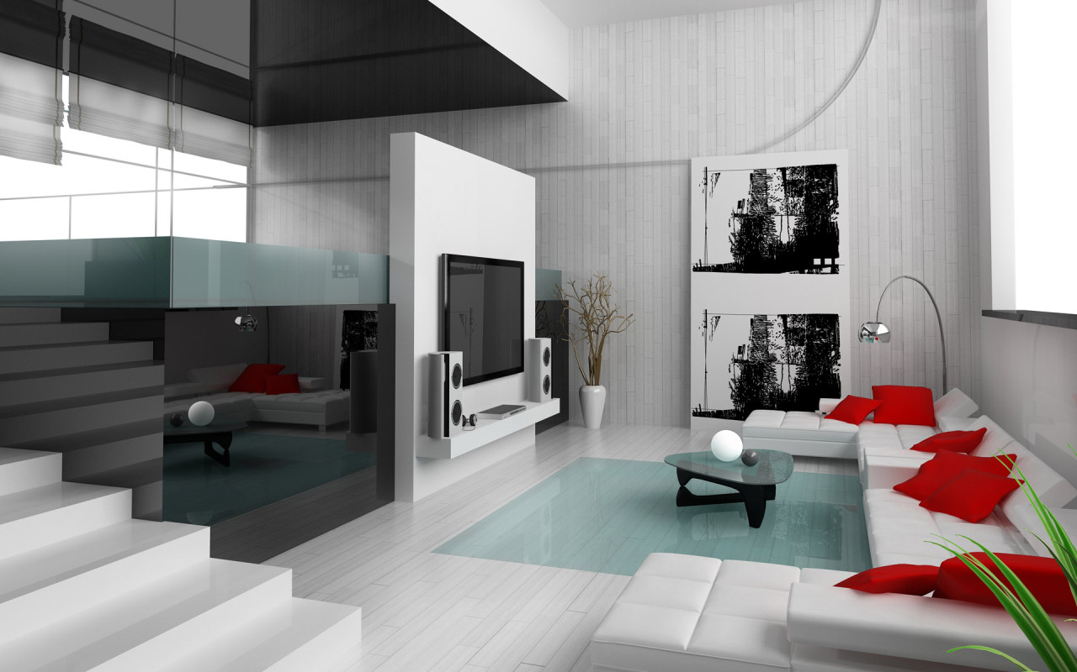
La Sala
Mi sala es grande. Mi sala tiene una computadora, un sillón, un televisor, una mesa de centro, una sofá, un piano, una lámpara, y una alfombra. Tiene que pasar la aspiradora y barrer el piso.

Slide 4
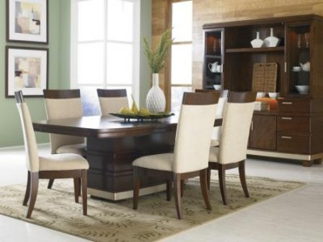
El Comedor
Mi comedor es mediano. Mi comedor tiene una mesa, y unas sillas.

Slide 5
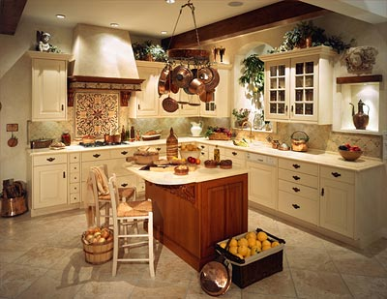
El Cocinar
Mi cocinar es mediano. Mi cocinar tiene un horno, un microondas, un fregadero una nevera, un lava platos, y una estufa. Mi madre tiene que lavar los platos. Hay que cocinar.

Slide 6
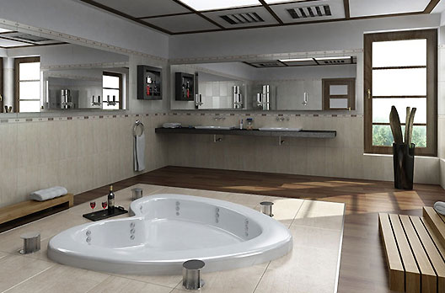
El Baño
El Baño es pequeño. El Baño tiene un inodoro, una bañera, una ducha, un espejo, y un lavabo. Hay que limpiar el inodoro.

Slide 7
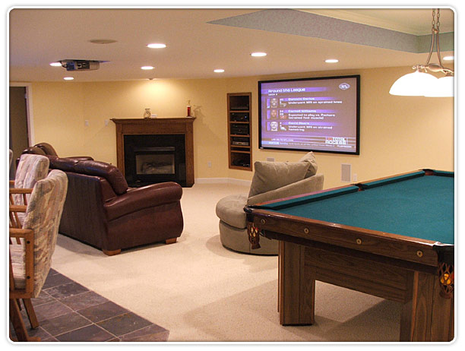
El Sótano
Mi sótano es grande. El sótano tiene una lavadora, la secadora, unas sillas, un baño, una librería, un televisor y un sofá.

Slide 8
¡Adios!

